Slide 1
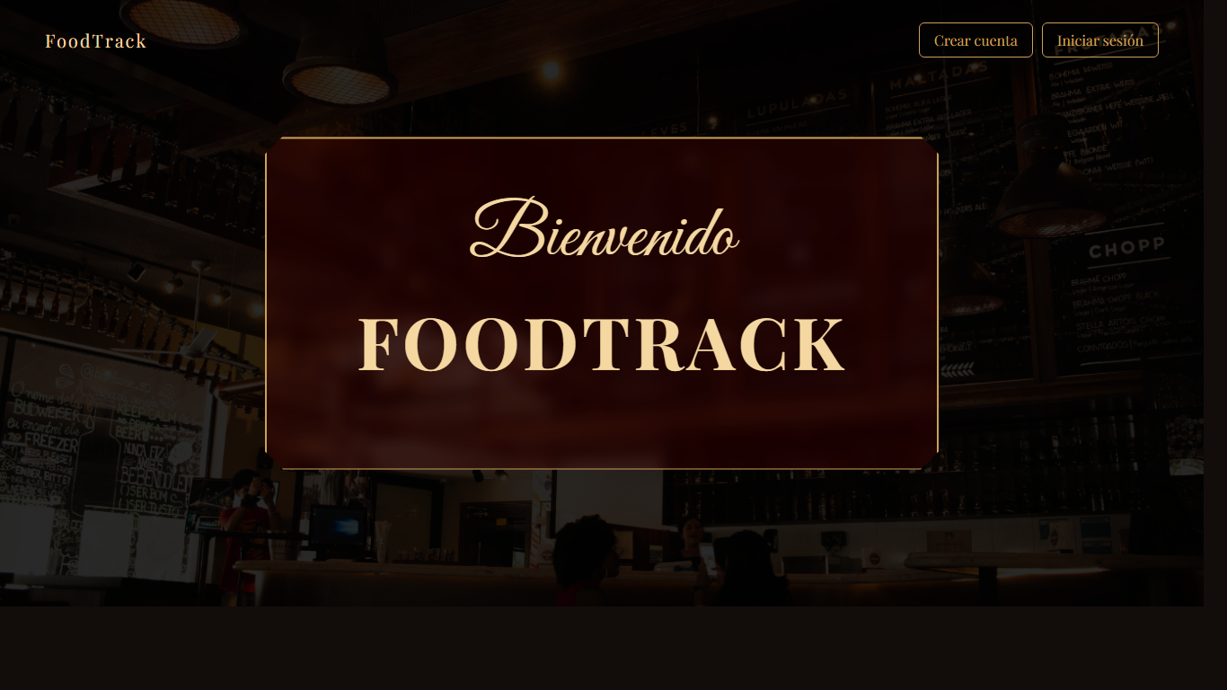
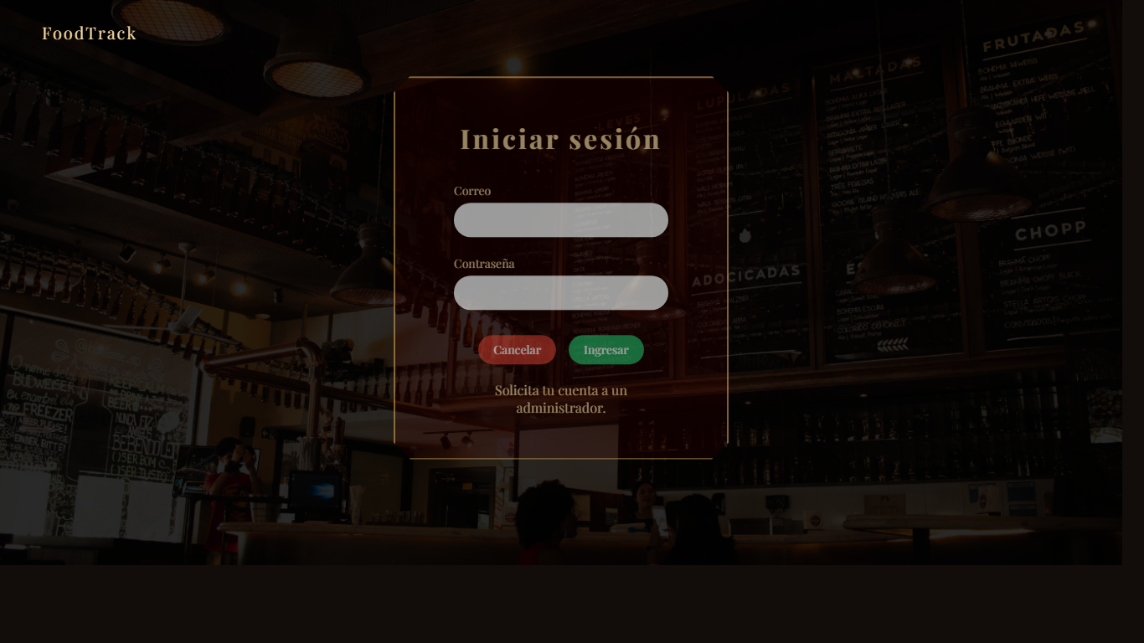
FOODTRACK
Presentacion tecnica del proyecto
Gestion de restaurante con reportes IA externos
Arquitectura Spring Boot + Angular + MySQL, integrada con una API externa que genera reportes diarios con OpenAI y envia correo a administradores.
Frontend FoodTrack - home
8080
8081
20:00
Backend principal
ReportService externo
Scheduler diario
Pantalla de acceso
FoodTrack | evidencia: capturas locales del frontend y servicios 8080/8081
01

Slide 2
ARQUITECTURA
La API de reportes es externa, pero comparte la misma fuente de verdad.
Backend FoodTrack
Angular SPA
Spring Boot 3.4.4, REST, casos de uso, seguridad, JPA
JPA
MySQL foodtrack
UI operativa, historial de ventas, boton manual de reporte
REST 8080
orders, order_items, products, app_users
POST /api/admin/reports/generate-now
misma BD
ReportService
OpenAI API
Gmail SMTP
Spring Boot externo: datos, OpenAI, email, scheduler
Generacion del reporte profesional; fallback si falla
Entrega a todos los administradores con email real
Fuentes: docker-compose.yml, application.properties, ReportService application.yml
02

Slide 3
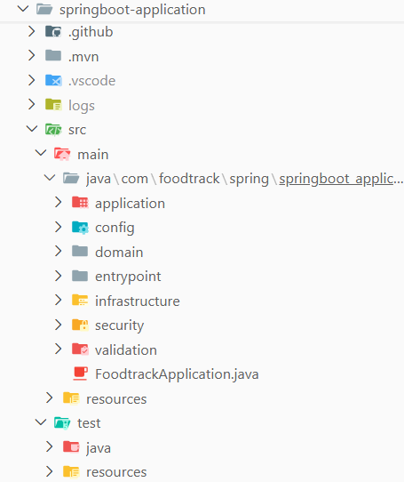
IMPLEMENTACION DE MODULOS
El backend separa entrada, aplicacion, dominio e infraestructura.
entrypoint
Controllers REST: ordenes, usuarios, reportes admin
Report endpoint
AdminReportController llama al ReportService por HTTP.
application
Casos de uso y servicios: orquestan reglas sin depender de frameworks
Ordenes
RestaurantTableApplicationService persiste y registra cierres de orden.
domain
Entidades y contratos del negocio: ordenes, usuarios, mesas, productos
Usuarios
infrastructure
JPA repositories, adaptadores externos, persistencia MySQL
UserAdministrationApplicationService controla borrado, rol admin y reasignaciones.
La estructura permite agregar ReportService sin mezclar la logica de reportes IA con el nucleo de ventas.
Backend_FoodTrack/src/main/java/.../entrypoint, application, domain, infrastructure
03

Slide 4
PRODUCTO
La demo tiene pantallas reales y un flujo manual para generar reportes.
Login de FoodTrack
Home del sistema
1 click
60 s
N admins
Administrador dispara reporte desde historial de ventas
Toast flotante se puede cerrar o desaparece solo
Envio a todos los correos admin reales
Capturas generadas desde http://localhost:4200/home y /login
04

Slide 5
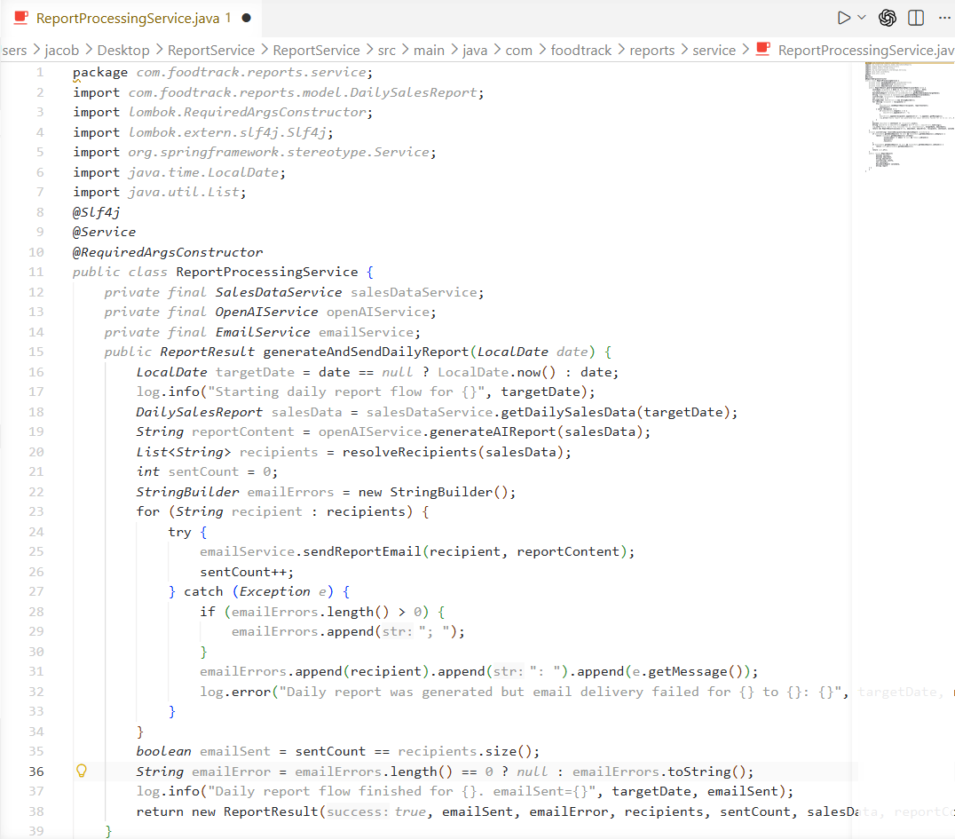
API EXTERNA
ReportService orquesta datos reales, IA, fallback y correo.
1. Request
2. SalesDataService
3. OpenAIService
4. EmailService
5. Resultado
Manual: POST /api/reports/generate-and-send
Automatico: @Scheduled 20:00
Consulta MySQL foodtrack por fecha y filtra admins validos
Genera reporte ejecutivo; si falla, produce reporte basico
SMTP Gmail envia el reporte a cada administrador
JSON de estado y logs con exito/fallo por destinatario
@Scheduled(cron="${reports.scheduler.cron:0 0 20 * * *}", zone="America/Bogota")
Decisiones clave: configuracion por variables de entorno, ddl-auto validate, open-in-view false, errores SMTP detallados.
ReportController, ReportProcessingService, SalesDataService, OpenAIService, EmailService
05

Slide 6
DATOS Y REPORTE
El reporte diario se calcula desde tablas operativas, no desde datos quemados.
DailySalesReport
orders
order_items
products
app_users
fecha, mesa/cliente, estado
cantidades, subtotales
nombre del producto top
administradores destino
totalSales
orders
uniqueCustomers
averageOrder
topProduct
adminEmails
$199.000
2
Lomo de Res
jacob@...
Ventas detectadas en prueba local
Ordenes del dia en la BD
Producto mas vendido
Admin real; placeholders filtrados
SalesDataService: orders, order_items, products, app_users | prueba local 2026-05-02
06

Slide 7
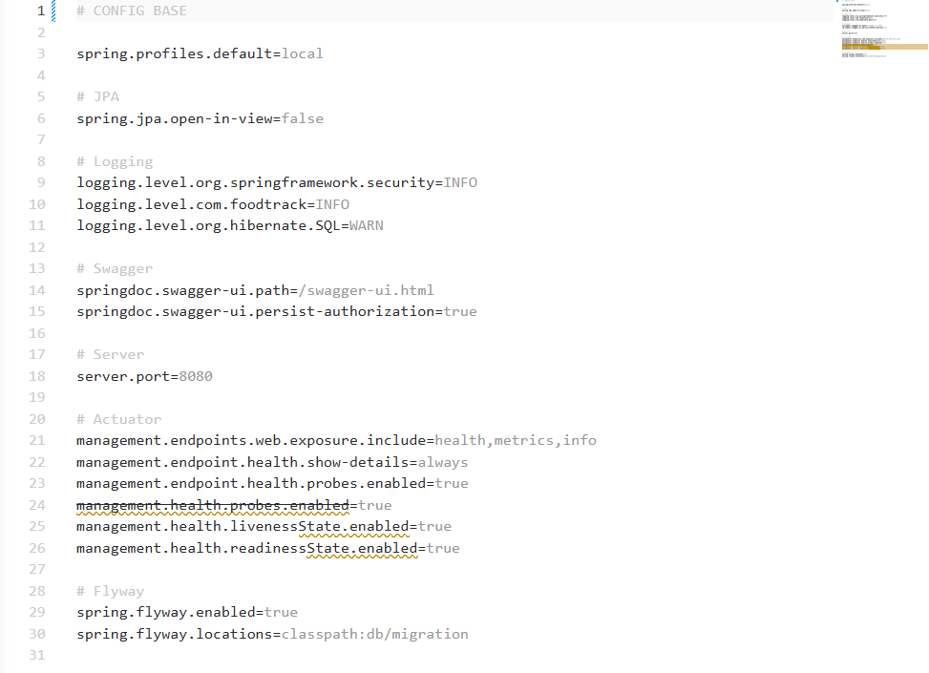
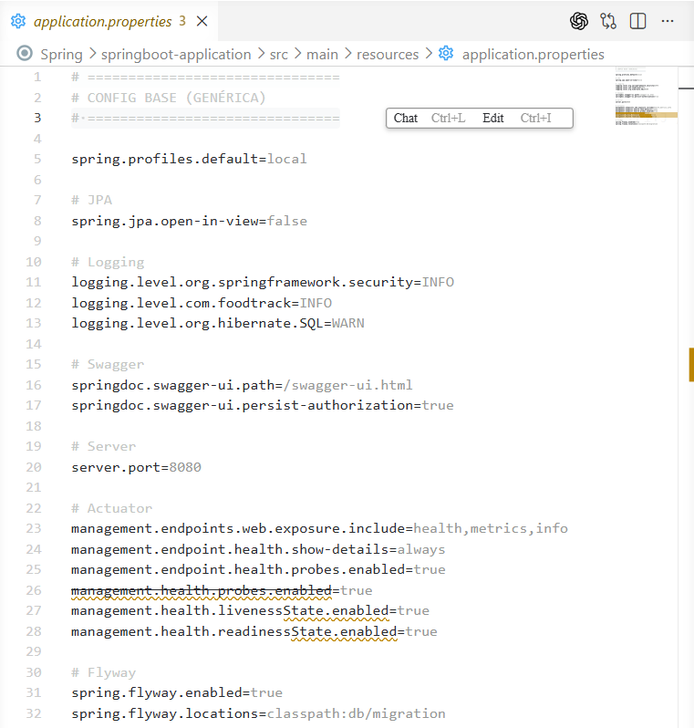
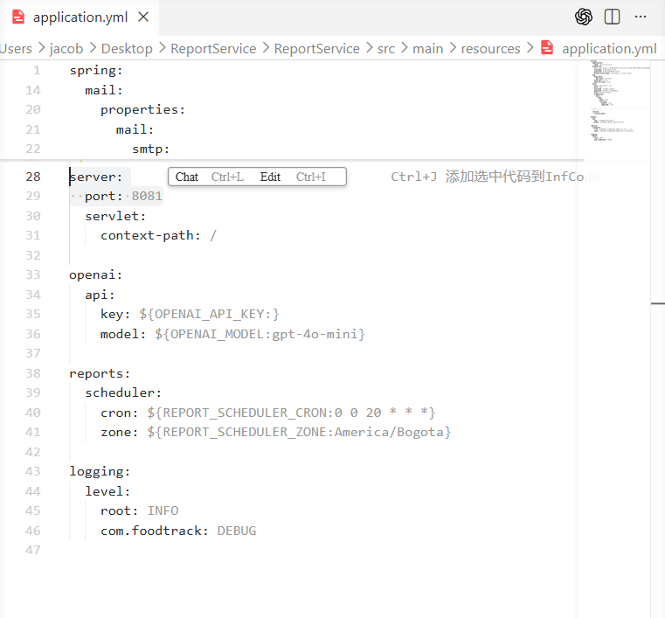
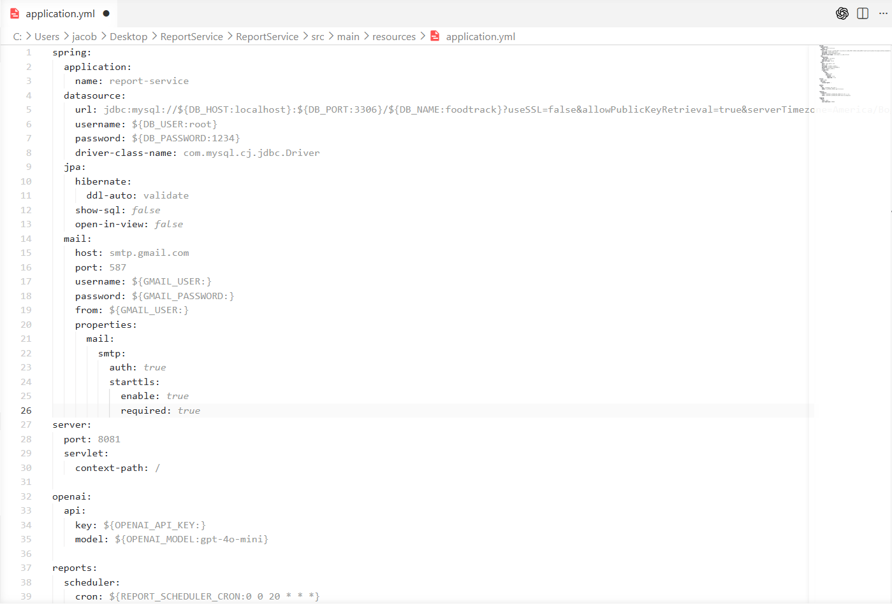
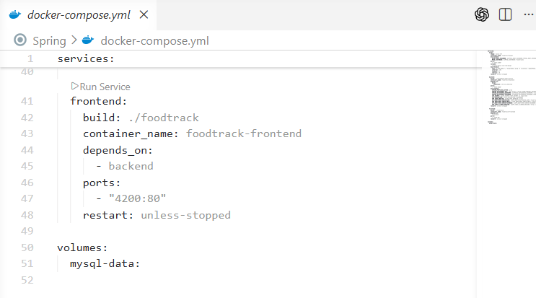
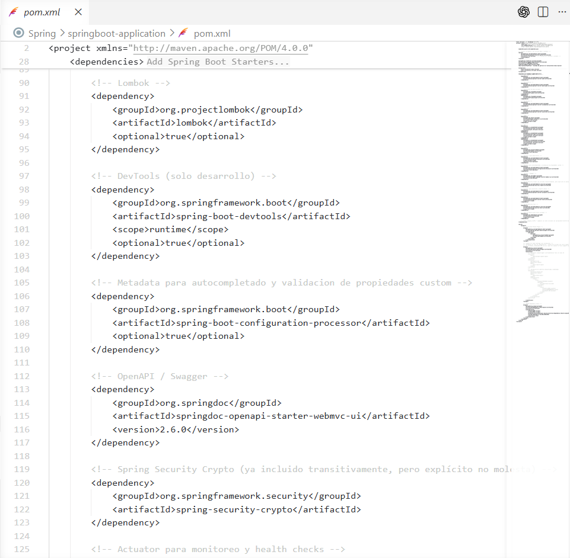
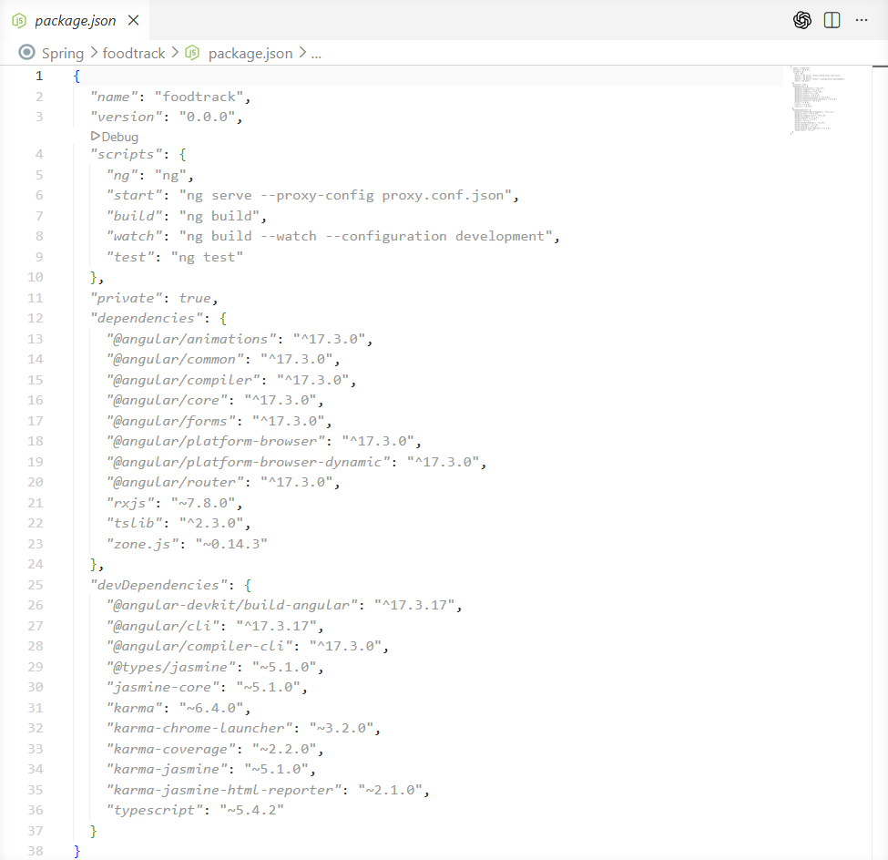
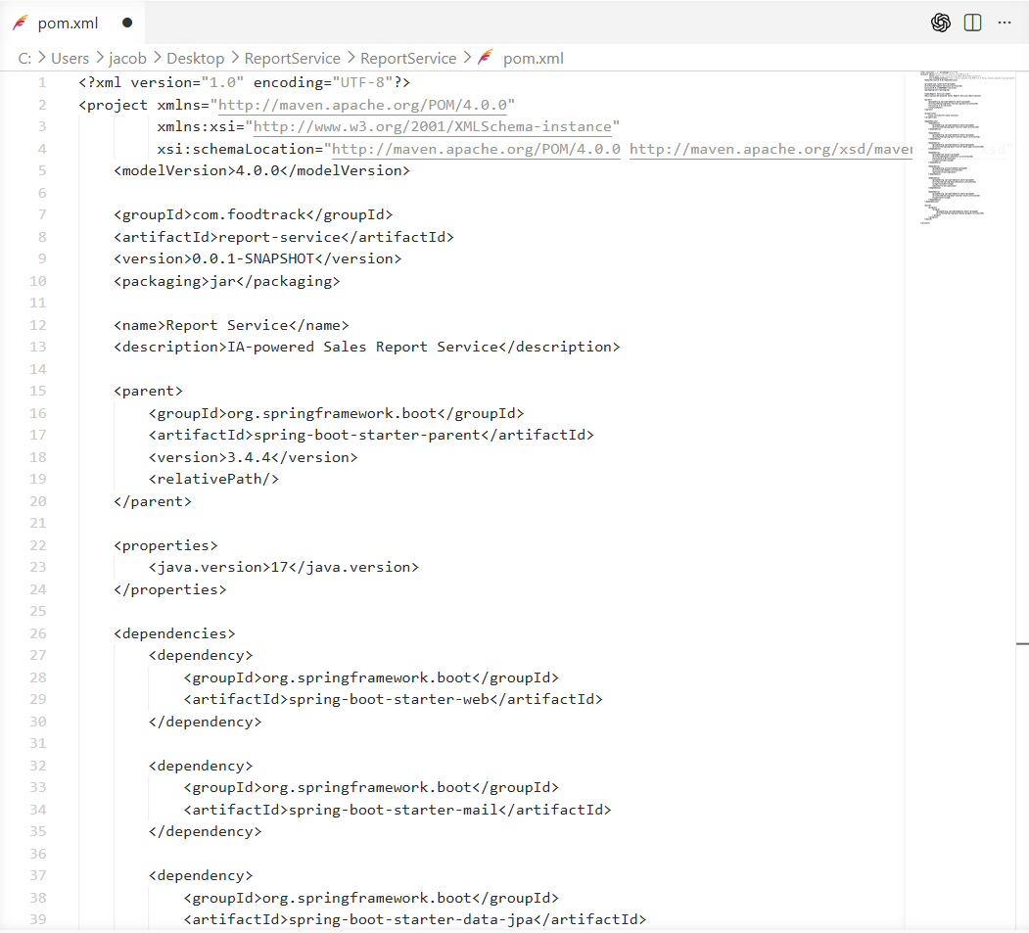
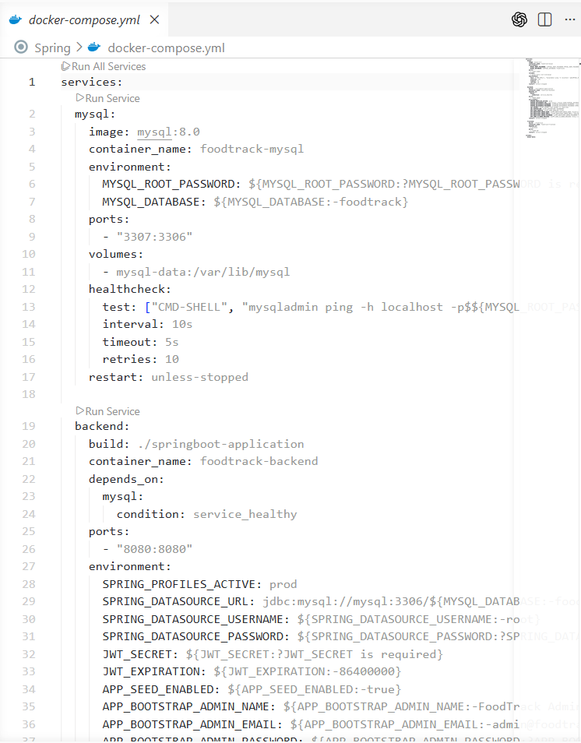
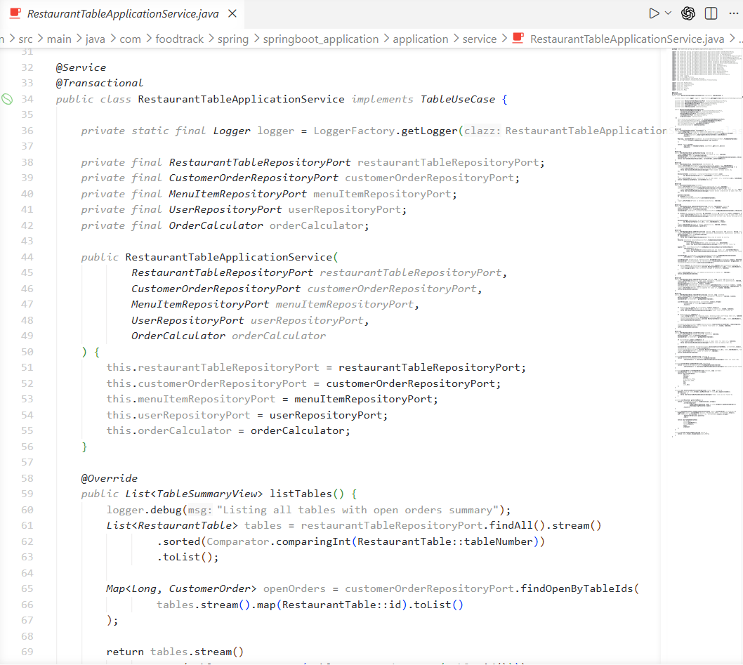
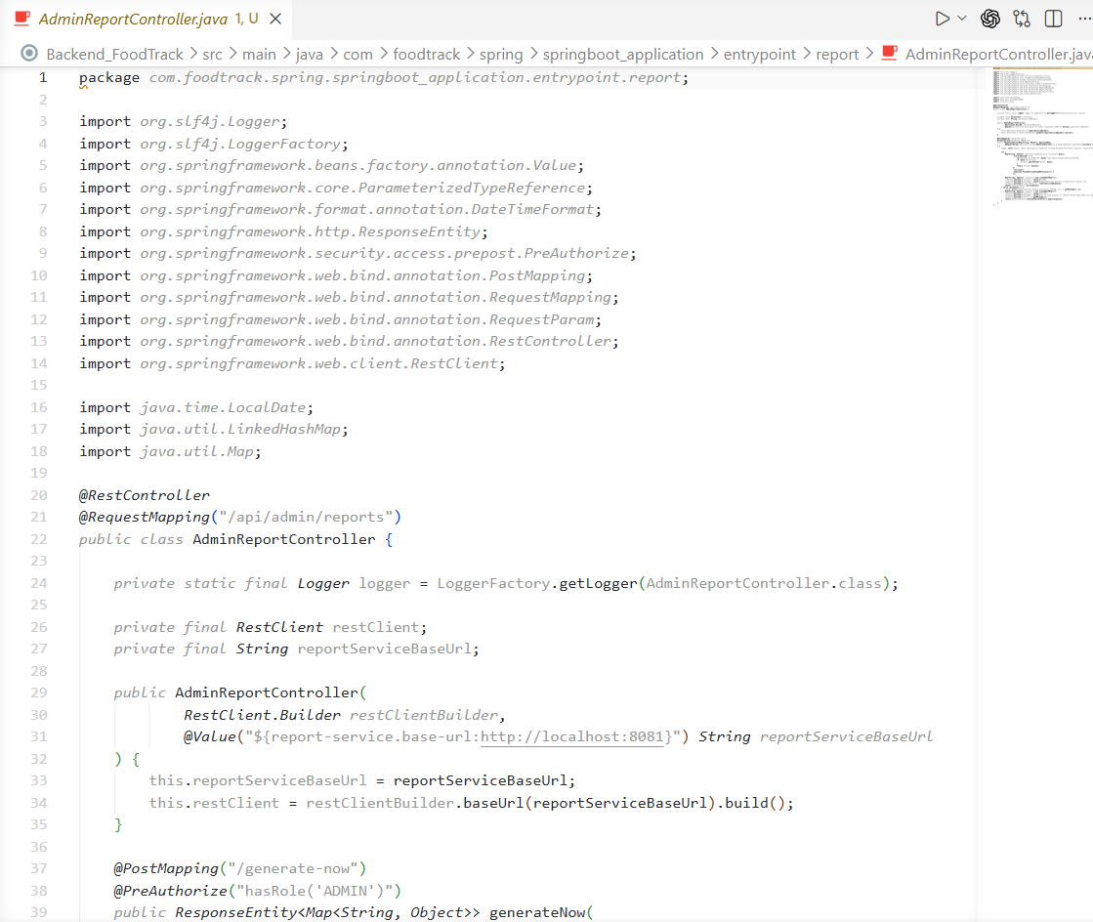
12-FACTOR APPS
Los factores aparecen aplicados como practicas verificables del proyecto.
Codebase
Monorepo Spring + frontend; ReportService separado
Port binding
8080 backend, 8081 ReportService, 4200 frontend
Dependencies
Maven/npm declarativos; MySQL/JPA/Mail/OpenAI
Concurrency
Servicios independientes escalables por proceso
Config
DB, Gmail, OpenAI, scheduler por env vars
Disposability
Healthchecks, logs claros y arranque por config
Backing services
MySQL, OpenAI y SMTP tratados como servicios conectables
Dev/prod parity
docker-compose y variables replican entorno
Build / Release / Run
GitHub Actions compila, prueba, empaqueta y construye imagenes
Logs
stdout con niveles INFO/DEBUG/ERROR
Processes
Spring Boot stateless; estado persistido en MySQL
Admin processes
Endpoint manual generate-now para tareas admin
Evidencias: application.yml/properties, docker-compose.yml, GitHub Actions, endpoints admin
07

Slide 8
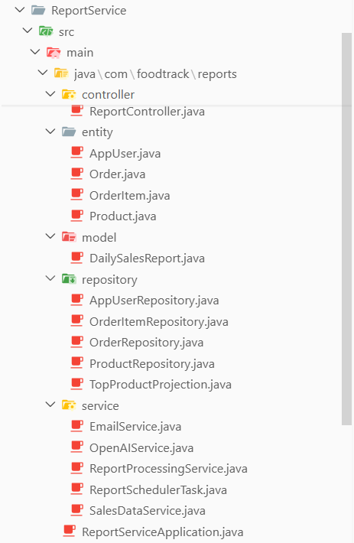
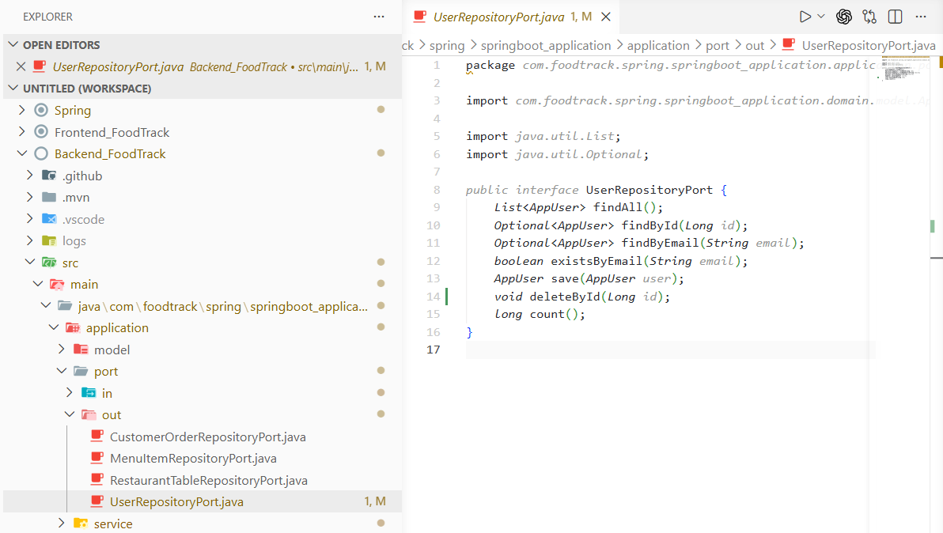
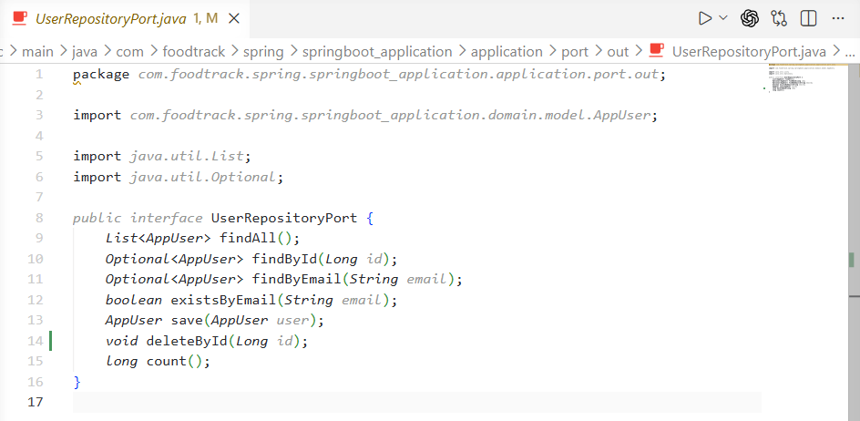
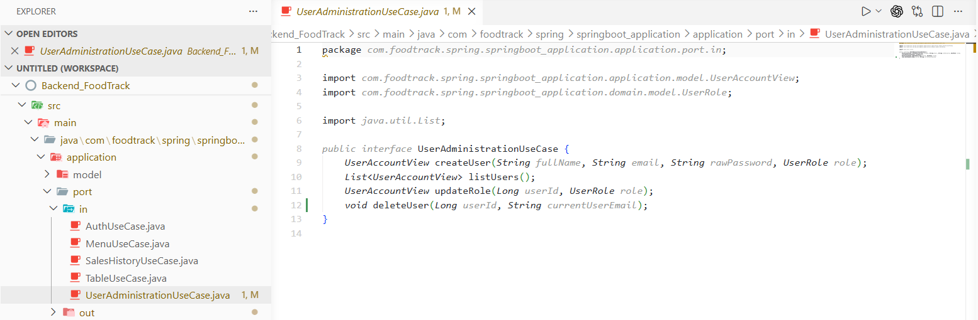
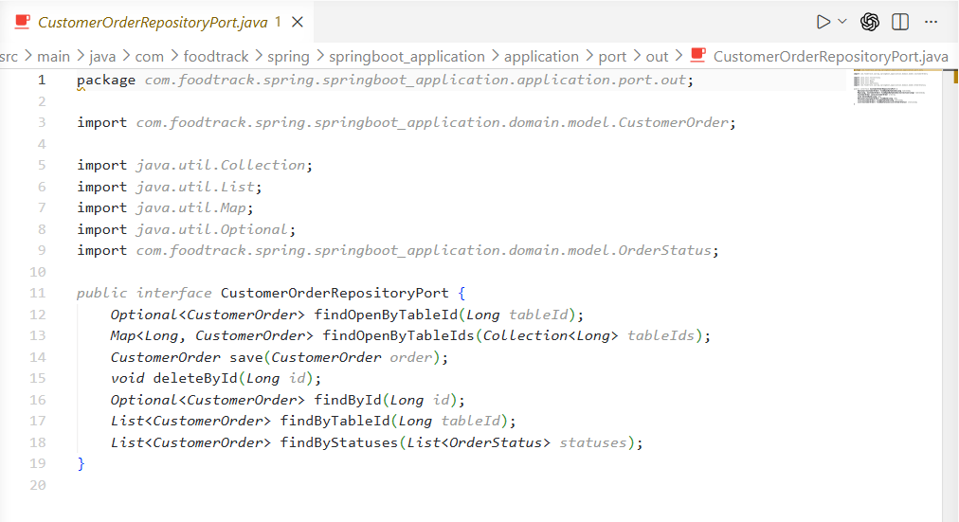
SOLID
SOLID se ve en responsabilidades pequenas y dependencias hacia contratos.
S
Single Responsibility
clave
ReportController expone endpoints; ReportProcessingService orquesta; EmailService solo envia correo.
O
Open/Closed
ok
Nuevos flujos de reporte se agregan como servicios/endpoints sin tocar el dominio de ordenes.
L
Liskov Substitution
ok
Puertos de repositorio permiten cambiar adaptadores sin romper los casos de uso.
I
Interface Segregation
ok
UserRepositoryPort y casos de uso exponen operaciones especificas, no interfaces gigantes.
D
Dependency Inversion
clave
Aplicacion depende de puertos; infraestructura implementa JPA/HTTP/SMTP.
Mapeo a clases: controllers, services, ports, repositories/adapters
08

Slide 9
LOGS Y RESILIENCIA
Los fallos externos quedan visibles y no tumban el flujo completo.
INFO OpenAI configuration detected. Using model gpt-4o-mini
INFO SMTP Gmail configuration detected for jacobmunoz992@gmail.com
INFO Sales data ready: orders=2, totalSales=199000.00, topProduct=Lomo de Res
ERROR Error generating AI report. Falling back to basic report: 401 invalid_api_key
ERROR Error enviando email: 535 Username and Password not accepted
INFO Daily report flow finished. emailSent=false
Fallback OpenAI
Si la key falla, se genera reporte basico con datos reales.
SMTP diagnostico
El error 535 indica credencial Gmail invalida o falta app password.
Entrega parcial
El resultado enumera destinatarios enviados y fallidos.
Logs reales resumidos del arranque y POST /api/reports/generate-and-send
09

Slide 10
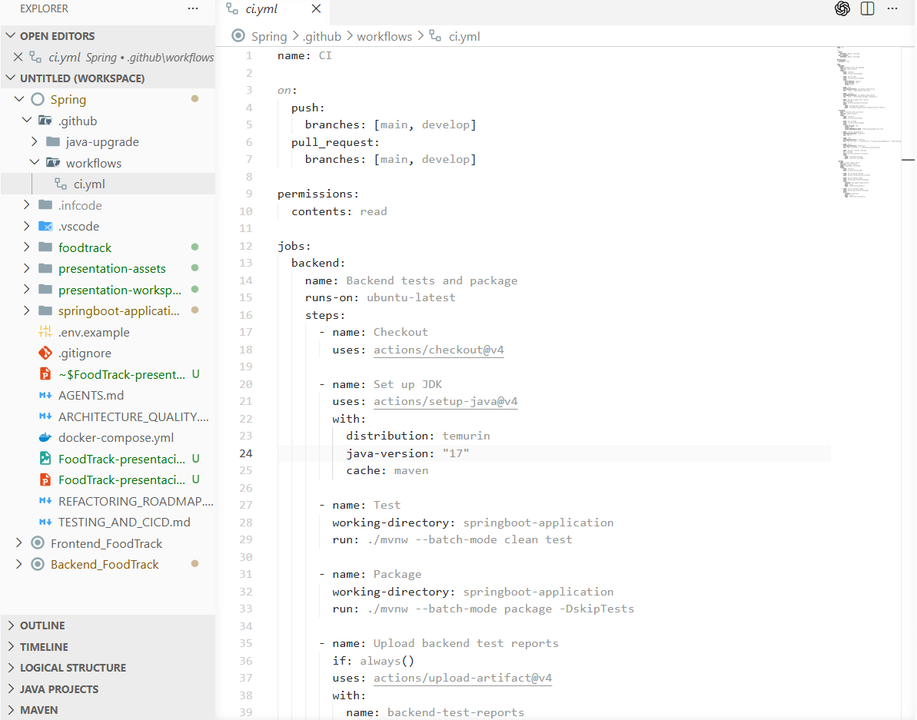
PIPELINE CI/CD
El pipeline valida backend, frontend y empaquetado antes de construir imagenes.
Backend tests
JDK 17, Maven cache, test, surefire reports
Push / PR
Build artifacts
Docker images
Quality gate
GitHub Actions dispara workflows
JAR y dist Angular como artefactos
Build de imagen backend y frontend
Resumen de pruebas y estado
Frontend tests
Node 20, npm ci, ChromeHeadless
.github/workflows/ci.yml + ci-backend.yml
Esto da evidencia repetible: no depende de ejecutar la demo manualmente para saber si el proyecto compila y prueba.
CI/CD: Maven, npm, ChromeHeadless, artifacts, Docker image build
10

Slide 11
TESTING E INTEGRACION
La prueba local confirmo la cadena completa; quedan credenciales reales por configurar.
Backend
compile + test
OK
ReportService
compile + arranque 8081
OK
Frontend
npm run build
OK
Integracion
4200 -> 8080 -> 8081 -> MySQL
OK
OpenAI
key placeholder genera fallback
PENDIENTE
Gmail
app password invalida: error 535
PENDIENTE
Lectura de prueba: se detectaron 2 ordenes, $199.000 en ventas y un producto top. El envio fallo por credencial Gmail, no por codigo.
Validacion local 2026-05-02 | requiere OPENAI_API_KEY y GMAIL_PASSWORD reales
11

Slide 12
CIERRE
FoodTrack queda listo para demo tecnica y mejora incremental.
Hecho
Hecho
Hecho
API externa integrada con datos reales
Boton manual + scheduler configurable
Multi-admin email con manejo parcial
Siguientes pasos recomendados
Mensaje final
Configurar app password real de Gmail y key real de OpenAI.
El proyecto no solo vende y administra restaurante: tambien automatiza inteligencia operativa diaria desde la misma base de datos.
Agregar Flyway/Liquibase para versionar esquema de BD.
Guardar historico de reportes enviados y auditoria por destinatario.
FoodTrack technical presentation | backend + frontend + ReportService
12

